Slide 1

Teoria dos Grafos – 60 horas
Prof: Juliano Ratusznei.
Email: juliano.ratusznei@unicid.edu.br

Slide 2
Plano de ensino
Aplicações
- Grafos bipartidos e ciclos ímpares;
- Pontes em grafos;
- Articulações em grafos.

Slide 3

Grafos bipartidos
Muitos grafos não-dirigidos são naturalmente bipartidos:
imagine, por exemplo, que alguns vértices representam pessoas à procura de emprego,
E outros vértices representam empresas que oferecem empregos,
Logo as arestas indicam que há compatibilidade entre um vértice do primeiro tipo e um do segundo.

Slide 4

Bipartição do conjunto de vértices
Uma bipartição, ou bicoloração, de um grafo não-dirigido é uma coloração válida do grafo com duas cores.
Portanto, uma bicoloração é uma atribuição de uma de duas cores — preto e vermelho, por exemplo — a cada vértice do grafo de tal modo que as duas pontas de cada aresta tenham cores diferentes.

Slide 5
Bipartição do conjunto de vértices
Um grafo não-dirigido é bipartido, ou bicolorido, se admite uma bicoloração.
Problema da bipartição: Decidir se um dado grafo não-dirigido é bipartido.
Exemplo Aplicação:
Uma indústria química tem dois galpões para armazenar seu estoque de reagentes. Por segurança, certos pares de reagentes devem ficar separados. É possível distribuir os reagentes pelos dois galpões de modo a separar os que são incompatíveis?

Slide 6
Algoritmo de bipartição
O seguinte algoritmo recursivo A decide se um grafo não-dirigido conexo G admite bicoloração.
O algoritmo é bastante simples.
Ele supõe dada uma bicoloração incompleta de G, que pode ser vazia.
O algoritmo recebe um vértice incolor v e uma cor c e decide — sim ou não — se existe uma bicoloração (completa) de G que estende a bicoloração incompleta e atribui cor c a v:

Slide 7
Algoritmo de bipartição
A(v, c)
atribua cor c a v
se algum vizinho colorido de v tem cor c
então diga “não atribui a cor c”
senão
se A(w, 1−c) diz não para algum vizinho incolor w de v
então diga “não atribui a cor c”
senão diga “sim atribui a cor c”

Slide 8
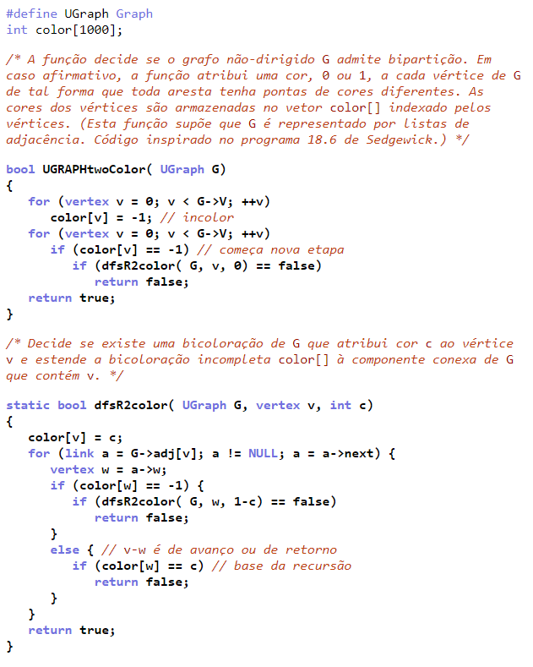
Algoritmo de bipartição
A seguinte função implementa o algoritmo para qualquer grafo não-dirigido, conexo ou não.
A função tenta produzir uma bicoloração dos vértices fazendo uma busca em profundidade.
Ela só fracassa se o grafo não tem bicoloração alguma.

Slide 9
Circuitos Ímpares
Um circuito num grafo não-dirigido é ímpar (= odd) se seu comprimento for um número ímpar.
Diz-se comprimento o número de arestas
Se um grafo tem um circuito ímpar, então é óbvio que não admite bipartição.

Slide 10
Circuitos Ímpares
Suponha que um grafo não-dirigido G não admite bipartição. Então a função UGRAPHtwoColor() acima devolve false quando recebe G. Portanto, dois vértices v e w de G têm a mesma cor em alguma execução da linha
if (color[w] == c) do código.
Observe que o arco v-w é de avanço ou de retorno, uma vez que o grafo é não-dirigido. Suponha, primeiramente, que v-w é de retorno. Seja w-x-y-...-u-v o caminho de w a v na floresta DFS.
O comprimento do caminho é par, uma vez que v e w têm a mesma cor e as cores dos vértices se alternam ao longo do caminho.
Portanto, w-x-y-...-u-v-w é um circuito ímpar.

Slide 11
Circuitos Ímpares
Suponha agora que v-w é de avanço. Então um raciocínio análogo ao anterior mostra que o arco w-v pertence a um circuito ímpar.
Conclusão: Se a função G não tem uma bicoloração então o grafo tem um circuito ímpar.

Slide 12
Circuitos Ímpares
Implemente o algoritmo em uma linguagem de programação do slide 7 Algoritmo de bipartição

Slide 13
Pontes em grafos
Uma aresta de um grafo é uma ponte (bridge/separation edge) se ela é a única aresta que atravessa algum corte do grafo.

Slide 14
Pontes em grafos
Como encontrar todas as pontes em um grafo?
Ou de melhor forma como saber se a aresta é uma ponte?
Podemos ou não utilizar o grau do vértice?

Slide 15
Pontes em grafos
Uma aresta de um grafo é uma ponte (bridge/separation edge) se ela é a única aresta que atravessa algum corte do grafo.

Slide 16
Pontes em grafos
Como encontrar todas as pontes em um grafo?
Ou de melhor forma como saber se a aresta é uma ponte?
Podemos ou não utilizar o grau do vértice?

Slide 17
Pontes em grafos
Para encontrar todas as pontes de um grafo
Primeiramente percorremos uma aresta.
Guardamos o vértice emergente e incidente.
Removemos a aresta.
Verificamos se há outro caminho do vértice emergente até o incidente.

Slide 18
Pontes em grafos
Exemplo de 1 busca por ponte 1 para 2.
Existe um caminho de 1 até 2 mesmo removendo uma aresta. Logo a aresta não é ponte.

Slide 19
Pontes em grafos
Exemplo de 1 busca por ponte 1 para 3.
Existe um caminho de 1 até 3 mesmo removendo uma aresta. Logo a aresta não é ponte.

Slide 20
Pontes em grafos
Exemplo de 1 busca por ponte 3 para 5.
Não existe um caminho de 3 até 5. Logo a aresta é PONTE.

Slide 21
Pontes em grafos
Nesse caso podemos concluir que para achar uma ponte devemos percorrer com busca em profundidade logo que removemos um arco.
Caso encontrarmos um caminho do vértice emergente para o vértice incidente
NÃO é ponte
Caso não encontrarmos um caminho do vértice emergente para o vértice incidente
É ponte.
Propriedade: Quando removemos uma aresta ponte de um grafo conexo ele passa a ser um grafo desconexo.

Slide 22
Pontes em grafos - tempo de processamento
Utilizando lista de adjacência o consumo de tempo de processamento é:
Tempo O = qtdAresta*(qtdVertice + qtdAresta)
Utilizando matriz de adjacência:
Tempo O = qtdAresta*(qtdVertice²)

Slide 23
Articulações em grafos
Uma articulação (articulation point) ou vértice de corte de um grafo é um vértice cuja remoção aumenta o número de componentes desconexos de um grafo.

Slide 24
Articulações em grafos
Uma articulação = remoção de vértice
O vértice 4 é uma articulação.
Removendo 4 temos
duas partes.
Vértice parece um pivô.

Slide 25
Articulações em grafos
Uma articulação = remoção de vértice

Slide 26
Articulações em grafos
Vértice 3 é uma articulação?

Slide 27
Articulações em grafos
Problema: encontrar as articulações de um grafo?

Slide 28
Articulações em grafos
Problema: encontrar as articulações de um grafo.
Primeiro devemos selecionar um vértice.
Logo devemos guardar todos os seus vizinhos
Posteriormente remove o vértice do grafo.
Busca um caminho de um dos vizinhos do vértice removido a todos os outros vizinho.

Slide 29
Articulações em grafos
Problema: encontrar as articulações de um grafo.
Busca um caminho de um dos vizinhos do vértice removido a todos os outros vizinho.
Caso encontre um caminho. Vértice não é articulação.
Caso não encontre um caminho. Vértice é articulação.

Slide 30
Articulações em grafos
Exemplo 1
Vértice escolhido = 1
Vizinhos[ ] = {2,3}
Caminho 2 até 3
2 ➔ 4 ➔ 3

Slide 31
Articulações em grafos
Exemplo 2
Vértice escolhido = 3
Vizinhos[ ] = {1,4,5}
Caminho 1 até 4
1 ➔ 2 ➔ 4

Slide 32
Articulações em grafos
Exemplo 2
Vértice escolhido = 3
Vizinhos[ ] = {1,4,5}
Caminho 4 até 5
4 ➔ 2 ➔ 1 erro
4 ➔ 6 ➔ 7 ➔ 10 ➔ 11 ➔ 9 ➔ 8 erro
Portanto vértice 3 é vértice de articulação

Slide 33
Articulações em grafos
Um grafo é biconexo ou 2-conexo
se é conexo e não tem articulações

Slide 34
Exercícios
Pesquise a implementação ou Implemente a busca de pontes em grafos.

Slide 35
Pontes em grafos
Para encontrar todas as pontes de um grafo
Primeiramente percorremos uma aresta.
Guardamos o vértice emergente e incidente.
Removemos a aresta.
Verificamos se há outro caminho do vértice emergente até o incidente.

Slide 36
Pontes em grafos
Exemplo de 1 busca por ponte 1 para 2.
Existe um caminho de 1 até 2 mesmo removendo uma aresta. Logo a aresta não é ponte.

Slide 37
Pontes em grafos
Exemplo de 1 busca por ponte 1 para 3.
Existe um caminho de 1 até 3 mesmo removendo uma aresta. Logo a aresta não é ponte.

Slide 38
Pontes em grafos
Exemplo de 1 busca por ponte 3 para 5.
Não existe um caminho de 3 até 5. Logo a aresta é PONTE.

Slide 39
Pontes em grafos
Nesse caso podemos concluir que para achar uma ponte devemos percorrer com busca em profundidade logo que removemos um arco.
Caso encontrarmos um caminho do vértice emergente para o vértice incidente
NÃO é ponte
Caso não encontrarmos um caminho do vértice emergente para o vértice incidente
É ponte.
Propriedade: Quando removemos uma aresta ponte de um grafo conexo ele passa a ser um grafo desconexo.

Slide 40
Pontes em grafos - tempo de processamento
Utilizando lista de adjacência o consumo de tempo de processamento é:
Tempo O = qtdAresta*(qtdVertice + qtdAresta)
Utilizando matriz de adjacência:
Tempo O = qtdAresta*(qtdVertice²)

Slide 41
Articulações em grafos
Uma articulação (articulation point) ou vértice de corte de um grafo é um vértice cuja remoção aumenta o número de componentes desconexos de um grafo.

Slide 42
Articulações em grafos
Uma articulação = remoção de vértice
O vértice 4 é uma articulação.
Removendo 4 temos
duas partes.
Vértice parece um pivô.

Slide 43
Articulações em grafos
Uma articulação = remoção de vértice

Slide 44
Articulações em grafos
Vértice 3 é uma articulação?

Slide 45
Articulações em grafos
Problema: encontrar as articulações de um grafo?

Slide 46
Articulações em grafos
Problema: encontrar as articulações de um grafo.
Primeiro devemos selecionar um vértice.
Logo devemos guardar todos os seus vizinhos
Posteriormente remove o vértice do grafo.
Busca um caminho de um dos vizinhos do vértice removido a todos os outros vizinho.

Slide 47
Articulações em grafos
Problema: encontrar as articulações de um grafo.
Busca um caminho de um dos vizinhos do vértice removido a todos os outros vizinho.
Caso encontre um caminho. Vértice não é articulação.
Caso não encontre um caminho. Vértice é articulação.

Slide 48
Articulações em grafos
Exemplo 1
Vértice escolhido = 1
Vizinhos[ ] = {2,3}
Caminho 2 até 3
2 ➔ 4 ➔ 3

Slide 49
Articulações em grafos
Exemplo 2
Vértice escolhido = 3
Vizinhos[ ] = {1,4,5}
Caminho 1 até 4
1 ➔ 2 ➔ 4

Slide 50
Articulações em grafos
Exemplo 2
Vértice escolhido = 3
Vizinhos[ ] = {1,4,5}
Caminho 4 até 5
4 ➔ 2 ➔ 1 erro
4 ➔ 6 ➔ 7 ➔ 10 ➔ 11 ➔ 9 ➔ 8 erro
Portanto vértice 3 é vértice de articulação

Slide 51
Articulações em grafos
Um grafo é biconexo ou 2-conexo
se é conexo e não tem articulações

Slide 52
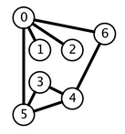
Algoritmo de bipartição
Exercício 1.
Aplique a função GRAPHtwoColor() ao grafo da figura.
Suponha que as listas de adjacência de todos os vértices estão em ordem crescente. Veja o rastreamento da execução da função.

Slide 53
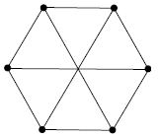
Algoritmo de bipartição
Exercício 2.
Aplique a função GRAPHtwoColor() ao grafo definido pelas listas de adjacência ao lado. (Imagine que os vértices da figura estão numerados no sentido horário a partir do nordeste.)

Slide 54
Exercícios 1
Cubo. Mostre que, para qualquer n, o cubo de dimensão n é bicolorido.

Slide 55
Exercícios
Pesquise a implementação ou Implemente a busca de pontes em grafos.

Slide 56
Fim aula 4
Aplicações
- Grafos bipartidos e ciclos ímpares;
- Pontes em grafos;
- Articulações em grafos.

